Slide 1
Studiul 8 pentru 25 noiembrie 2017
ÎNTRE VOINȚĂ ȘI NEPUTINȚĂ?

Slide 2
„Dar acum, am fost izbăviţi de Lege, şi suntem morţi faţă de Legea aceasta, care ne ţinea robi, pentru ca să slujim lui Dumnezeu într-un duh nou, iar nu după vechea slovă.” (Romani 7:6)

Slide 3
A se citi Romani 7:1-6
Pentru a putea înțelege mai bine comparația pe care o face aici Pavel, trebuie să ne amintim scopul lui Pavel la scrierea scrisorii către Romani.
Iudeii convertiți continuau să creadă că era nevoie să păzească legea (atât cea morală, cât și cea ceremonială) pentru a fi mântuiți și învățau această doctrină în biserici.
Pentru Pavel, omul cel vechi (al credinciosului iudeu) este acela care se încăpățânează în a-și câștiga mântuirea prin păzirea strictă a legii. Omul cel nou este acela care acceptă jertfa lui Hristos ca și mijloc de mântuire.
El vroia să împiedice ca ideea de mântuire prin faptele legii să fie acceptată de către neamurile romane.

Slide 4
TRECEREA DE LA LEGE LA HAR
Primul soț
„Omul cel vechi” este primul soț. Răstignirea „omului cel vechi” (cap. 6:6) este moartea soțului. Învierea la o viață nouă (cap. 6:5, 11) este noua căsătorie. În fiecare caz, rezultatul final înseamnă a aduce rod pentru Dumnezeu; rodul unei vieți schimbate.
Soțul este legea, adică omul nostru vechi care încearcă să se mântuiască împlinind litera legii. Cât timp suntem căsătoriți cu legea, suntem supuși exigențelor ei.
Noua căsătorie
Unindu-se cu mântuitorul înviat, credincioșii renasc din Duh Sfânt și trăiesc sub influența Sa, astfel încât, de aici
Înainte credinciosul nu Îi mai slujește lui Dumnezeu motivat de un sentiment de robie legală sau teamă, ci dintr-un duh nou de libertate și de dragoste.
Moartea primului soț
Când suntem crucificați (murim) cu Hristos, moare natura noastră păcătoasă veche și suntem eliberați de condamnare și de sub stăpânirea păcatului și a legii.

Slide 5
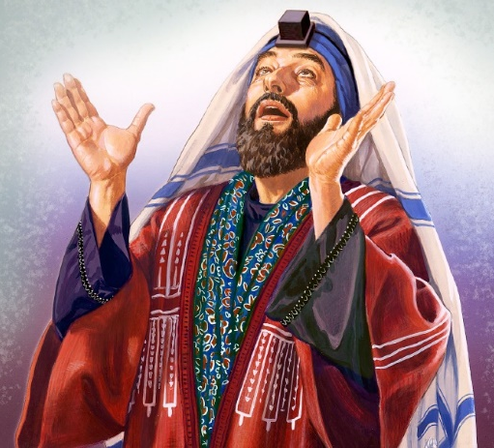
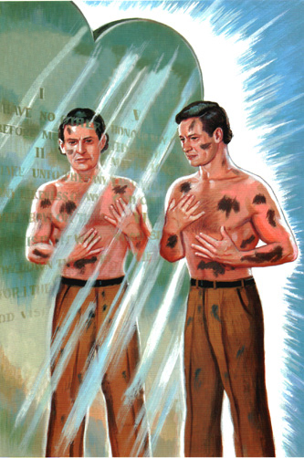
EXPERIENȚA LUI PAVEL
A se citi Romani 7:7-11
Legea nu este păcat. Păcatul este în om, iar legea îl descoperă.
Pavel, ca și fariseu versat care trăia în conformitate cu secta cea mai strictă din religia sa, prin eforturi intense (și totuși inutile) și prin păzirea exterioară a încercat să împlinească exigențele unei legi sfinte care răscolea inima.
Când Pavel a ajuns să înțeleagă natura spirituală a legii, noile cunoștințe i-au folosit doar ca să îl acuze a fi încălcător și a trezi în el tot felul de dorințe rele (v. 8).
Când a înțeles că legea, în loc să îl salveze - îl condamna, a murit. Adică, a înțeles că sfârșitul lui era moartea veșnică. (v. 11).

Slide 6
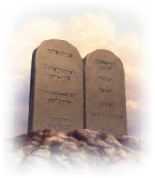
DUHOVNICESC ȘI PĂMÂNTESC
A se citi Romani 7:12-14
Duhovnicească: Legea
Pământesc: Păcatul
Legea lui Dumnezeu, ca și descoperire a caracterului Autorului său și expresie a gândurilor și voinței Sale, este spre binele nostru și este sfântă, dreaptă și bună. A o împlini este la dispoziția celor care sunt duhovnicești și au roada Duhului.
Cât timp trăim conform cărnii, suntem vânduți păcatului.
Oamenii cei mai sfinți sunt carnali în comparație cu spiritualitatea legii.
Funcția permanentă a poruncilor este descoperirea normelor de dreptate, convingerea de păcat și descoperirea nevoii de un Mântuitor. Dacă nu ar fi Legea care să convingă de păcat, Evanghelia ar fi neputincioasă, cel puțin atâta timp cât păcătosul nu ar fi convins de păcatul său, deoarece nu ar simți nevoia de pocăință și de încredere în Hristos.

Slide 7
„Căci nu înțeleg ceea ce fac: întrucât nu fac [practic] ceea ce vreau, ci fac ceea ce urăsc [ceea ce sfârșesc a face]”
(Romani 7:15 DHH)
„Când vede aceste foste dorinţe şi sentimente, pe care el le dezaprobă, şi le urăşte, pretinzând în chip gălăgios să-şi reafirme puterea asupra lui, creştinul se luptă contra influenţei lor, şi tânjeşte de dor de a fi umplut cu toate roadele Duhului lui Dumnezeu. Dar el descoperă că nici prin sine, şi nici cu ajutorul Legii nu poate efectua eliberarea sa de ceea ce urăşte sau să izbutească să săvârşească faptele acelea pe care le aprobă şi doreşte să le facă. În fiecare seară îşi face cunoscută mărturisirea sa plină de căinţă de neajutorare şi dorul lui fierbinte după ajutor de sus” (CBA, asupra versetului din Romani 7:15)
„În fiecare zi este nevoie de eforturi înnoite spre a restrânge și refuza eul. În fiecare zi sunt lupte de dus și biruințe de câștigat. În fiecare zi sufletul trebuie să fie mobilizat în implorare serioasă către Dumnezeu pentru puternicele biruințe ale crucii”
E.G.W. (Mărturii pentur biserică, vol 4, pag. 429)

Slide 8
LUPTA INTERIOARĂ
A se citi Romani 7:16-20
Ce poate face omul în fața acestei lupte care se dă în interiorul lui?
„Aici este o lucrare pe care omul o poate face. Trebuie să se uite în oglindă, sfânta lege a lui Dumnezeu, să își descopere defectele caracterului moral și să abandoneze păcatele spălându-și haina caracterului în sângele Mielului. Invidia, orgoliul, răutatea, înșelăciunea, mândria și crima vor fi curățate din inima care primește dragostea lui Hristos și care se agață de speranța că va fi transformat după asemănarea Lui. Religia lui Hristos rafinează și înnobilează pe posesor, nu contează ce relații ar fi avut în viață sau prin ce circumstanțe a trecut. Oamenii care ajung să fie creștini posesori ai unei mari lumini se ridică deasupra nivelului caracterului anterior și ajung să dobândească o mai mare putere mentală și morală. Cei care au căzut în păcat și în crimă și au fost degradați de ele, datorită meritelor Mântuitorului pot fi ridicați la un nivel cu foarte puțin mai jos decât îngerii.”
E.G.W. (Harul minunat al lui Dumnezeu, pag. 232)

Slide 9
CELE DOUĂ LEGI ÎN OM
A se citi Romani 7:21-25
Numai datorită lui ISUS HRISTOS putem obține victoria
Cunoașterea voii lui Dumnezeu descoperită omului
Este legea lui Dumnezeu înțeleasă și acceptată de mintea mea
Mă conduce la Isus Hristos, cel care mă eliberează de păcat
LEGEA DIN MĂDULARE
Face sclav păcatului
Profită de fiecare impuls carnal
Forța malignă care crează probleme în viața mea
LEGEA DIN MINTE
Această luptă între cele două legi interioare este o luptă pe viață și pe moarte.

Slide 10
„O, nenorocitul de mine! Cine mă va izbăvi de acest trup de moarte? Mulţumiri fie aduse lui Dumnezeu, prin Isus Hristos, Domnul nostru!” (Romani 7:24-25)
„Aceasta este culminarea către care a ţintit raţionamentul lui Pavel în acest capitol. Nu e de ajuns de a fi convins de excelenţa Legii sau de a recunoaşte înţelepciunea şi justeţea obligaţiilor ei. Nu e de ajuns de a consimţi că ea este bună şi chiar numai de a avea plăcere de preceptele ei. Nici o măsură de străduinţă plină de râvnă pentru ascultare nu va fi în stare să biruiască legea păcatului din mădulare, până când păcătosul
care se luptă nu se predă în credinţă lui Hristos. Atunci supunerea faţă de o persoană ia locul unei ascultări legaliste faţă de o lege. Şi întrucât este o supunere faţă de o persoană mult iubită, ea e considerată ca o deplină libertate”
Comentarii Biblice Adventiste, asupra versetului din Romani 7:25

